Slide 1
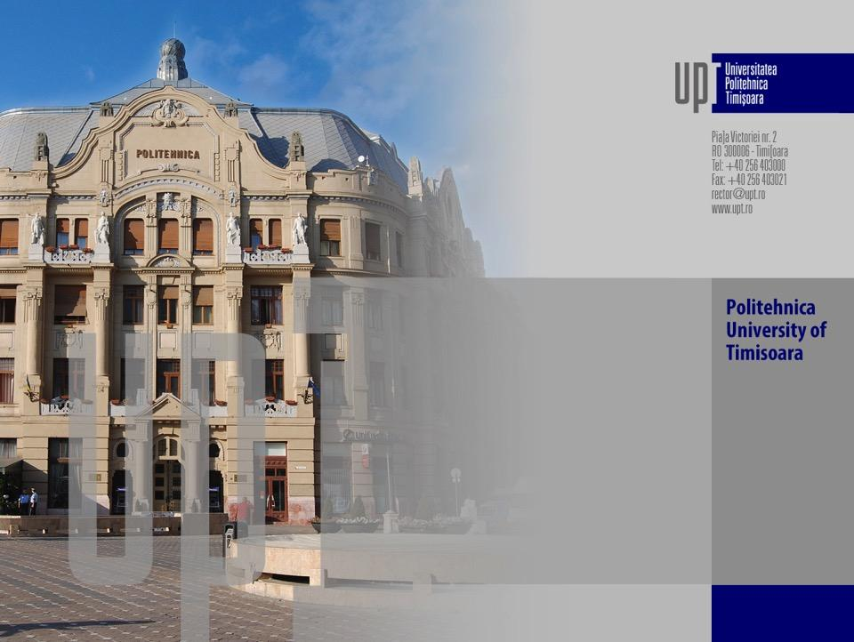
Prezentare specializare TST3 (MULTIMEDIA)
Conf.dr.ing. Vlad Mihăescu

Slide 2
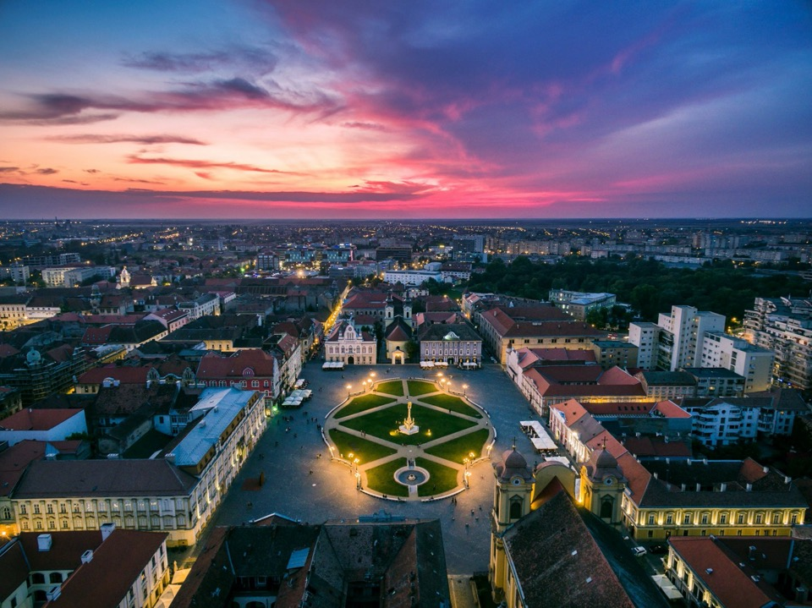
A Smart and Learning City is a city where the human capital owns not only a high level of skills, but is also strongly motivated by continuous and adequate challenges !

Slide 3
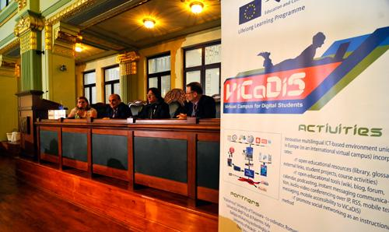

Centrul de Cercetări în Multimedia
Din 1996/1997, TST3 - Multimedia, licență
Din 2009, Tehnologii Multimedia, 2 ani, master de cercetare, interdisciplinar
Din 2011, Comunicații, Relații Publice și Media Digitală, 2 ani, master interdisciplinar, colaborare cu Fac. de Științe ale Comunicării
Notes:
D

Slide 4
Curricula – specializare TST3 (Multimedia)
Semestrul VII | Semestrul VIII
Testarea echipamentelor electronice pentru telecomunicații | Producție audio-video
Modelare și simulare în telecomunicații | Compresie audio-video
Software pentru telecomunicații | Proiect de software pentru telecomunicații
Tehnologii multimedia | Disciplină opțională, din pachetul: Metode de proiectare hardware și software pentru asigurarea siguranței în funcționare în industria auto Proiectare Zucken CR-5000 Rețele metropolitane (LTE) Tehnologii Web 2.0 Introducere în rețele optice WDM
Grafică computerizată | Disciplină opțională de la altă rută curriculară
Disciplină opțională de la altă rută curriculară | LUCRAREA DE LICENȚĂ
Proiect de dezvoltare

Slide 5
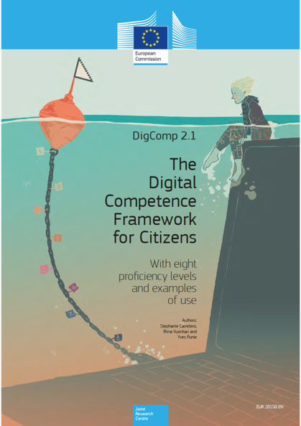
Competențe asigurate
Competențele generale TST
Competențe specifice din:
Cadrul Competențelor Digitale
pentru Cetățeni (DigComp 2.1)
producerea și publicarea de cunoștințe în formate multimedia standardizate,
utilizarea de aplicații software și tehnologii dedicate pentru managementul conținutului digital,
gestionarea resurselor digitale audio-video,
utilizarea tehnologiilor Web 2.0 și a Social Media,
comunicarea prin intermediul tehnologiilor digitale

Slide 6
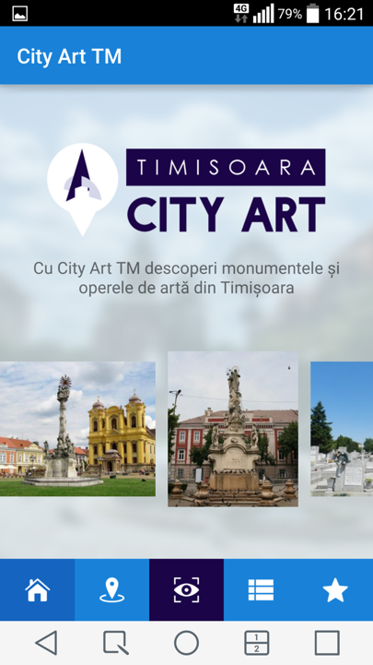
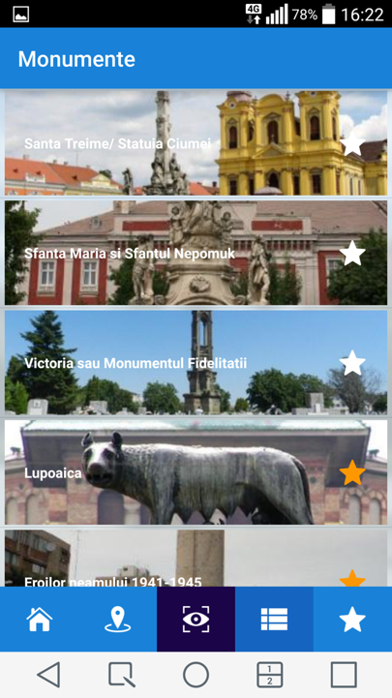
Timisoara
City Art
Domenii abordate
Creare de conținut multimedia

Slide 7
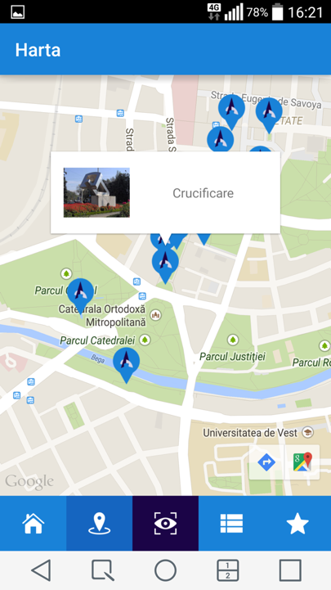
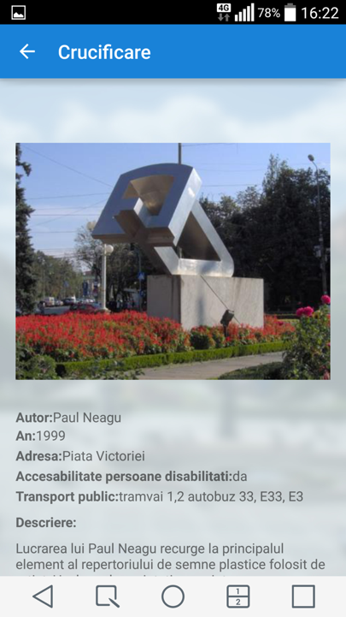
Timisoara
City Art

Slide 8
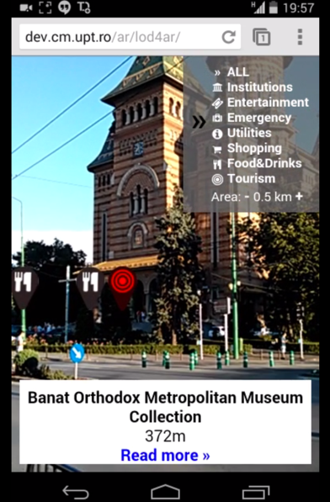
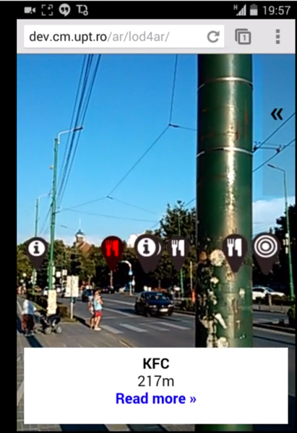
Realitate augmentată / realitate virtuală
Domenii abordate

Slide 9
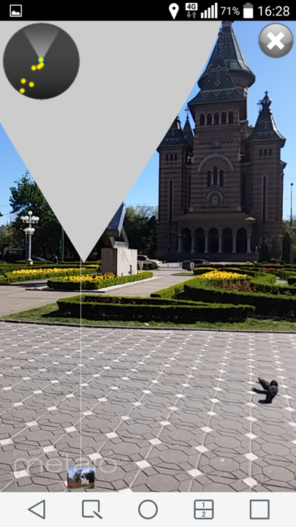
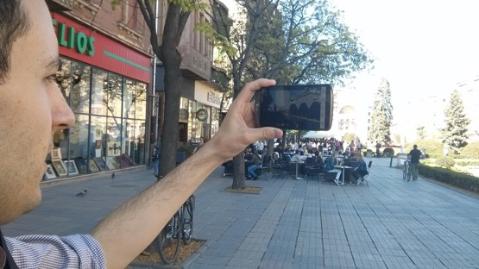
Timisoara City Art Augmented Reality

Slide 10
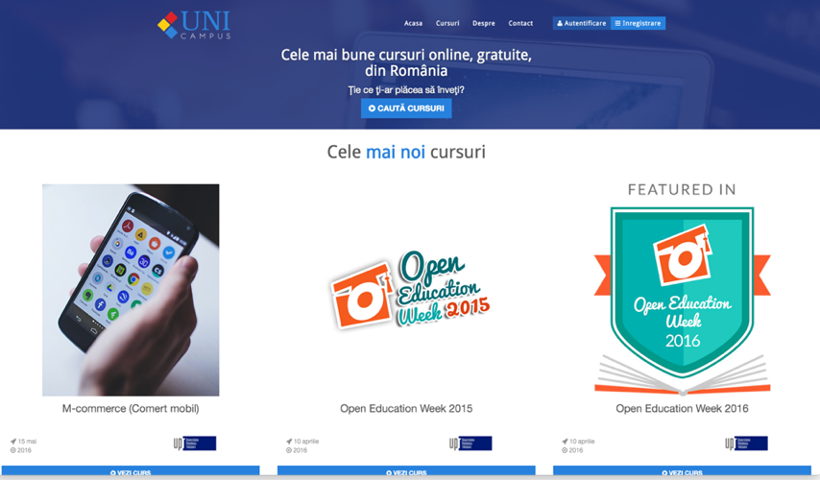

Domenii abordate
Dezvoltarea OER – Resurse Educaționale Deschise
pentru platforme și cursuri MOOC
www.unicampus.ro

Slide 11
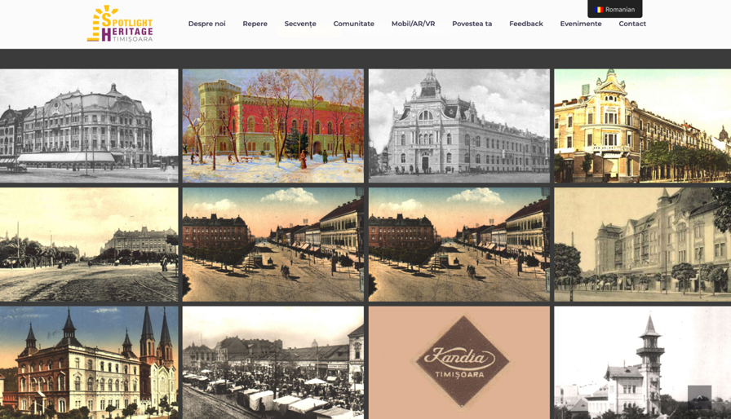
Domenii abordate
Grafică și prelucrare audio-video pentru Cultură digitală
Spotlight Heritage Timișoara
https://spotlight-timisoara.eu/

Slide 12
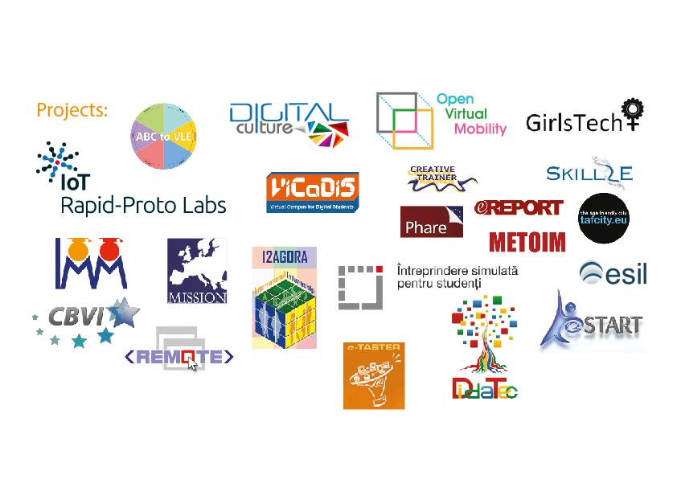
Oportunități pe durata studiilor
Participare la proiecte Europene

Slide 13
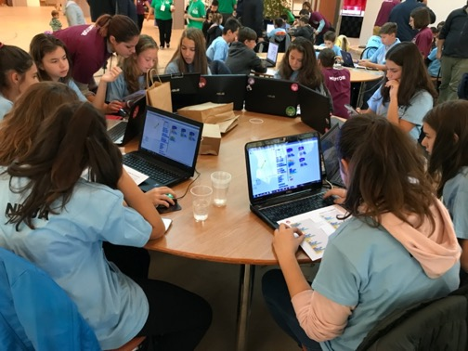
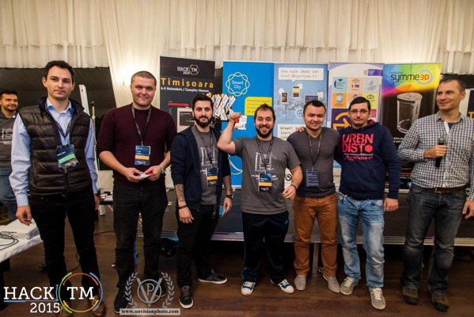
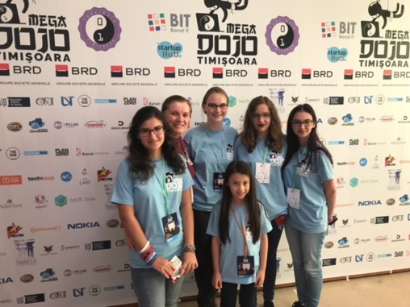
Oportunități
Mentoring
Ambassadorships
High school activities

Slide 14
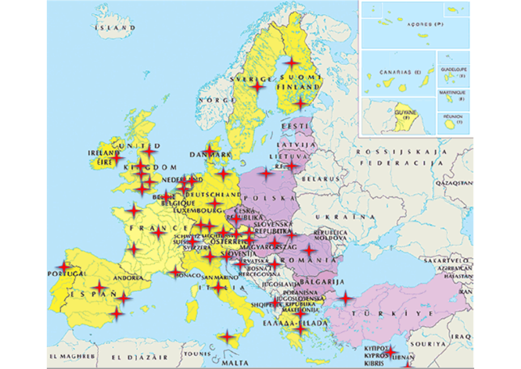
Oportunități pe durata studiilor
Burse Erasmus la universitățile partenere:
- peste 25 acorduri bilaterale
Franța
Germania
Spania
Italia
Marea Britanie
Austria
Grecia
Finlanda
Suedia
Lituania
Norvegia
Turcia
SUA

Slide 15

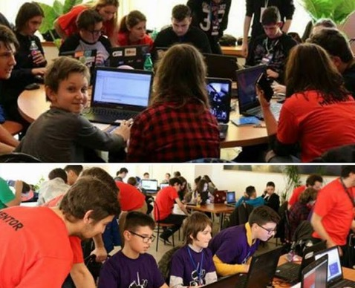
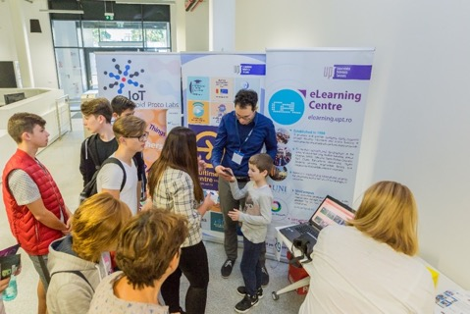

Colaborare universitate – Industrie
Oportunități

Slide 16
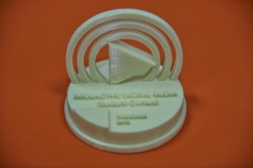

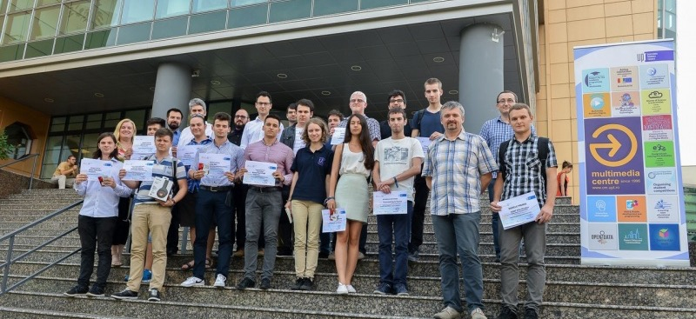
Interactive Digital Media Student Contest
Din 2014

Slide 17
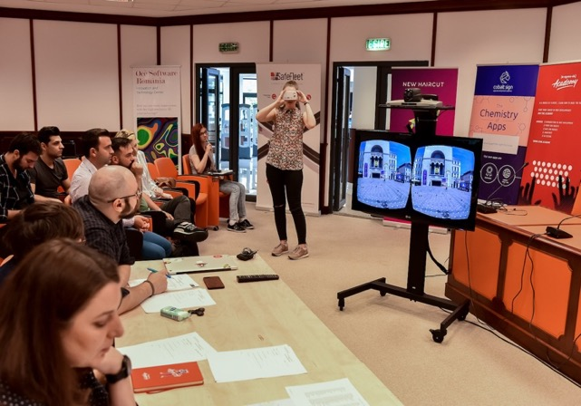
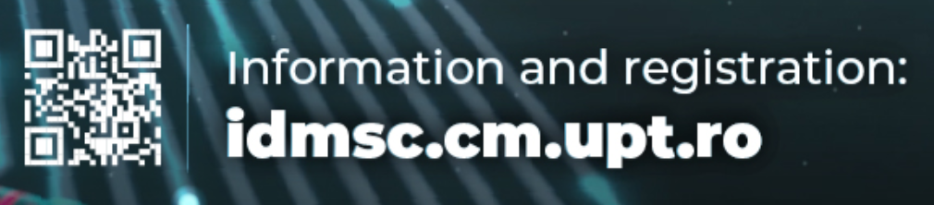






Interactive Digital Media Student Contest
Secțiuni:
Web Development
Mobile development
Graphic Design &Audio-Video production
Internet of Things
eXtended Reality
Digital Heritage

Slide 18
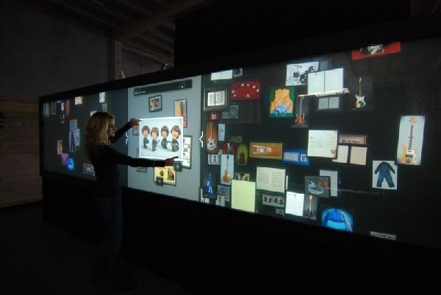
Activități de actualitate
Dezvoltare Muzeul Tehnic Digital al UPT

Slide 19
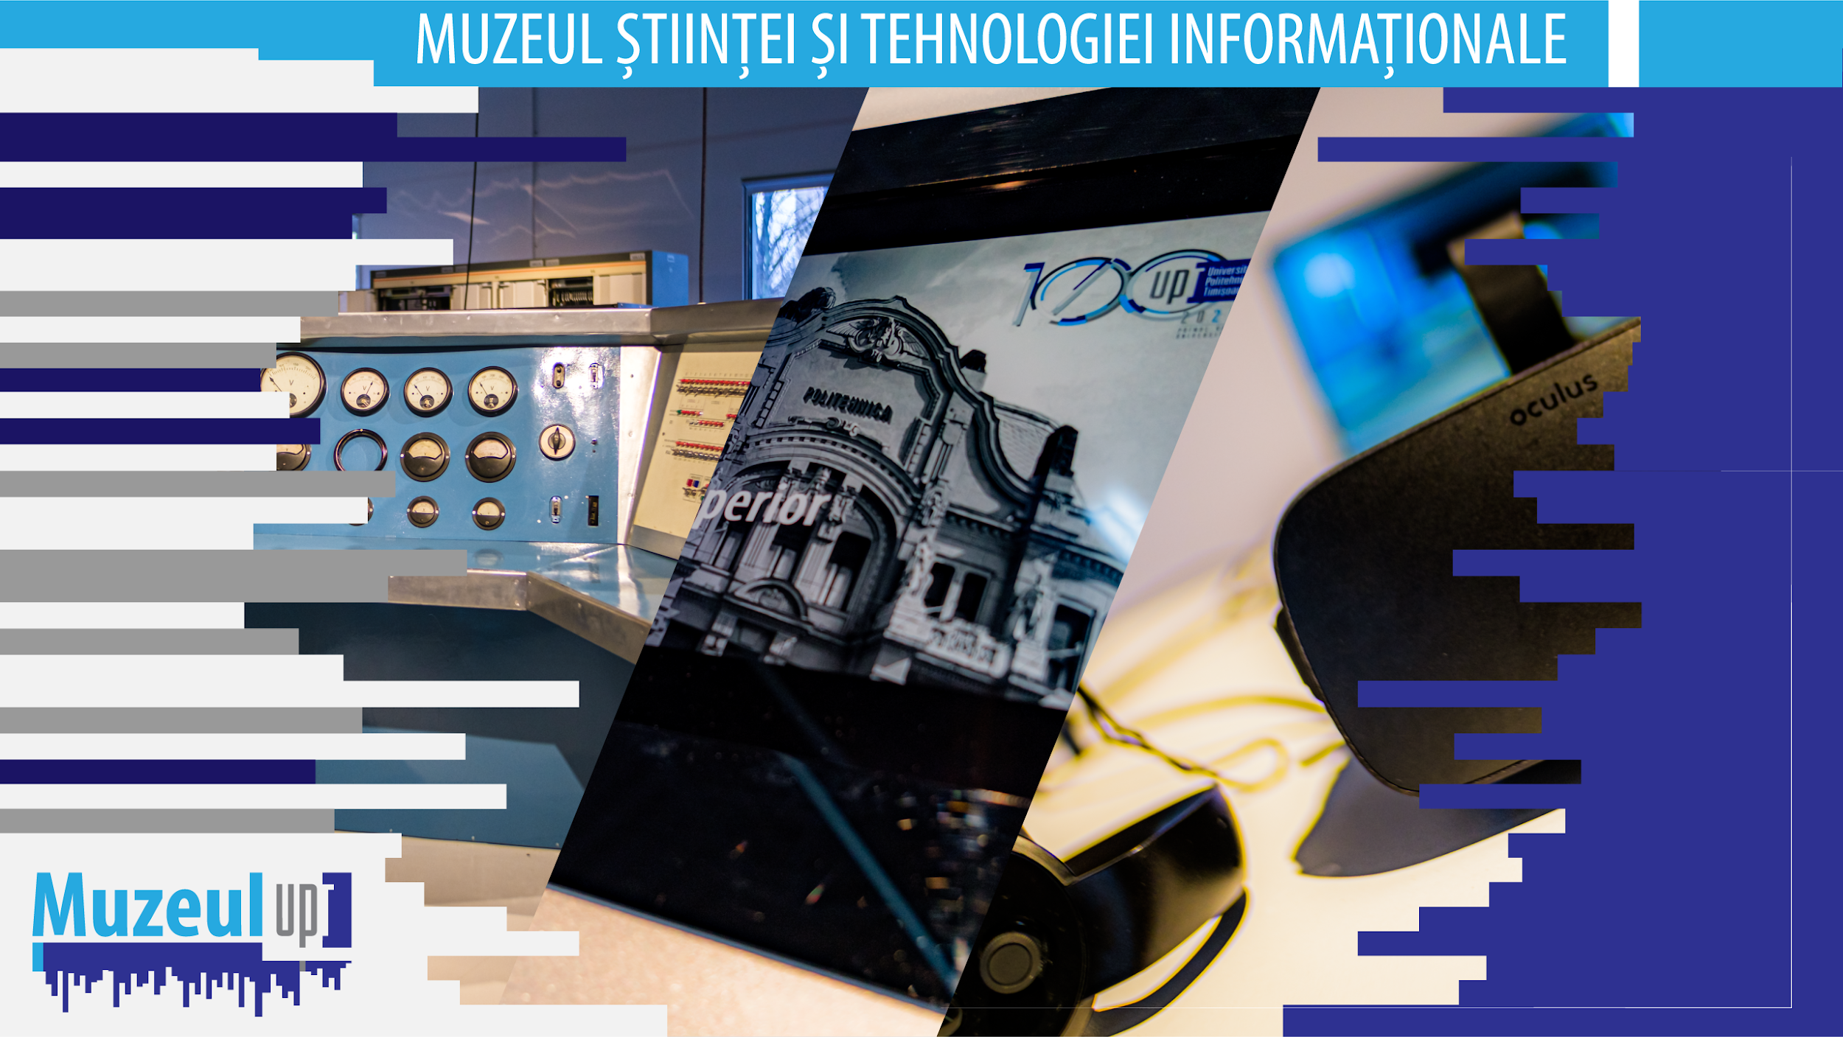
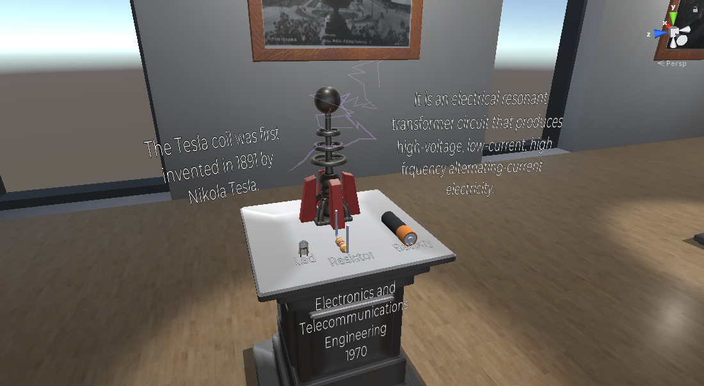
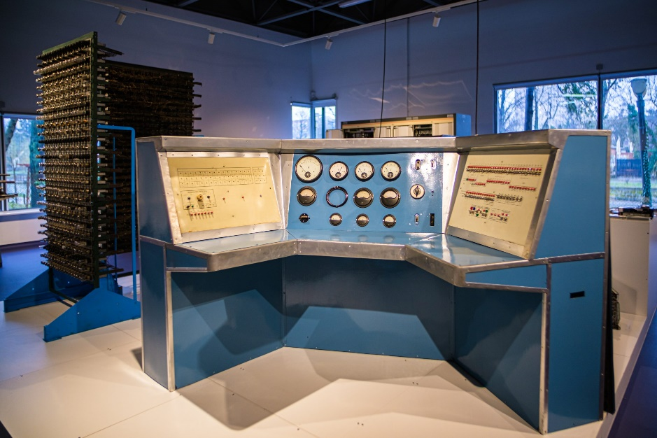
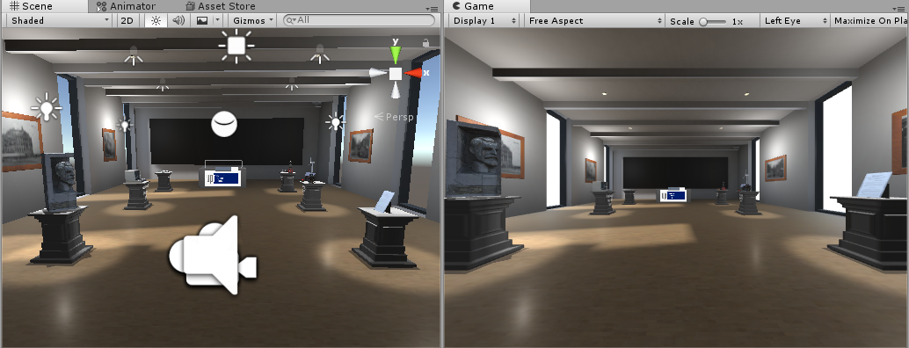
Activități de actualitate
Dezvoltare Muzeul Tehnic Digital al UPT

Slide 20
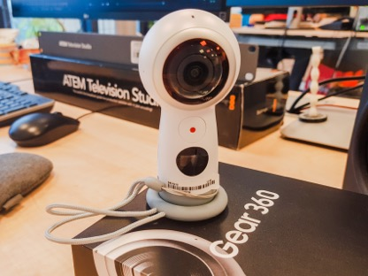
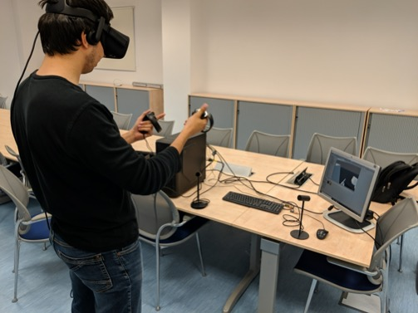
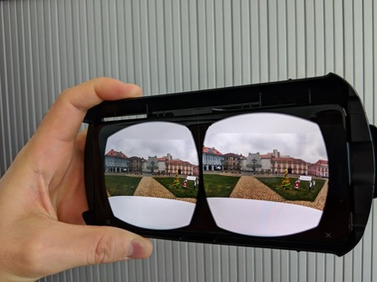
Activități de actualitate
Dezvoltare aplicații AR/VR pentru UPT-100 ani

Slide 21
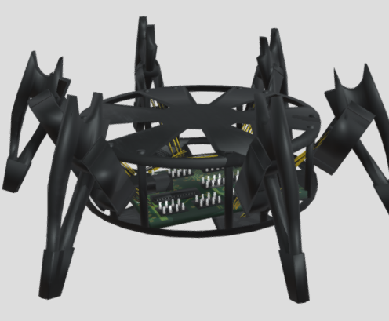
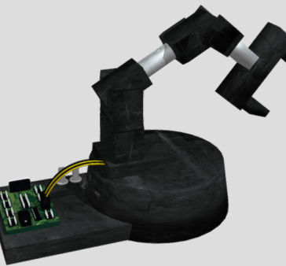
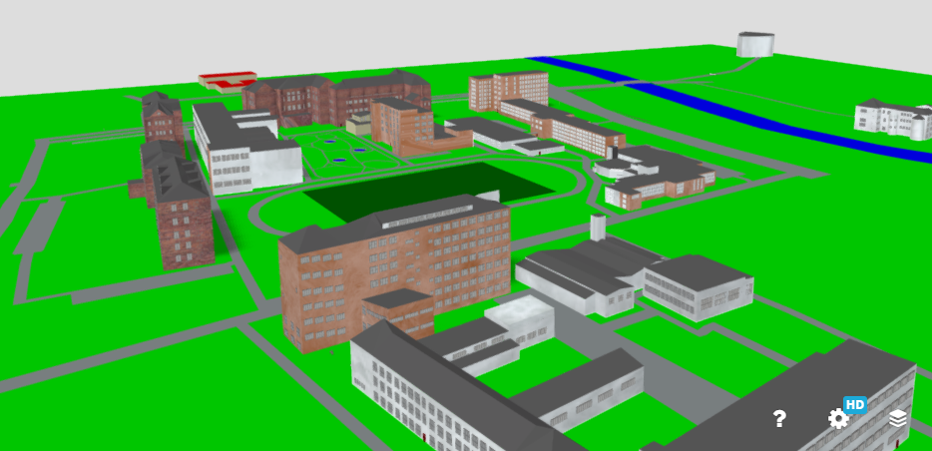
Activități de actualitate
UPT’s Campus and labs in
Virtual Reality
Tools: Blender, Unity
Notes:
Macheta: https://skfb.ly/6VXWG
Robot1(Spider_robot): https://skfb.ly/6VXWK
Robot2(Robot_Hand): https://skfb.ly/6VXXu
UPT100: https://drive.google.com/file/d/1-uGxFWnh_G_RJP2vgkvLdPUWpFvnAy26/view

Slide 22
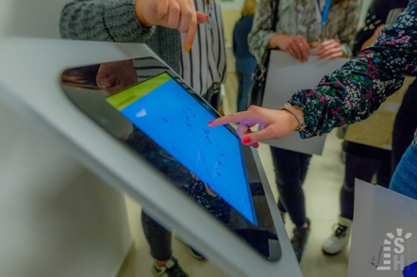
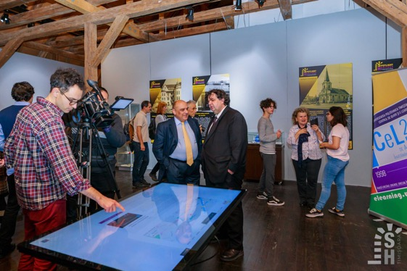
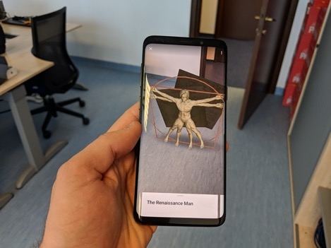
Activități de actualitate
Dezvoltare aplicații virtuale
pentru Timișoara Capitală
Culturală Europeană 2023

Slide 23
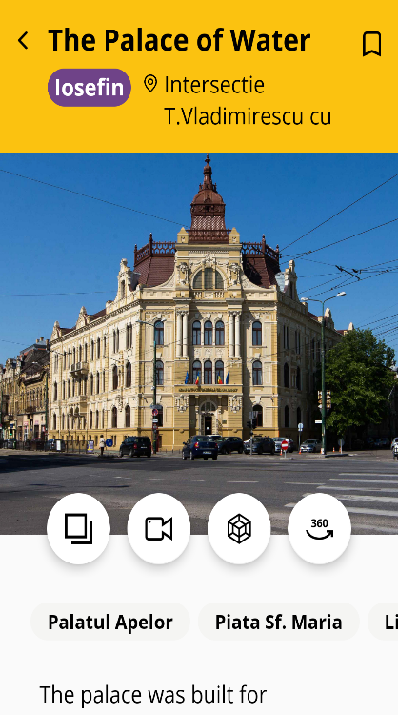
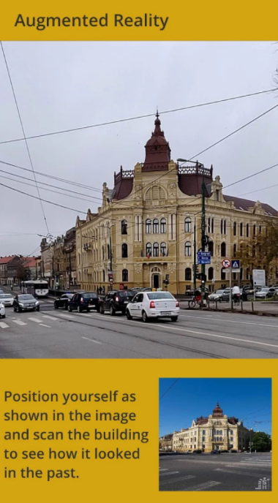
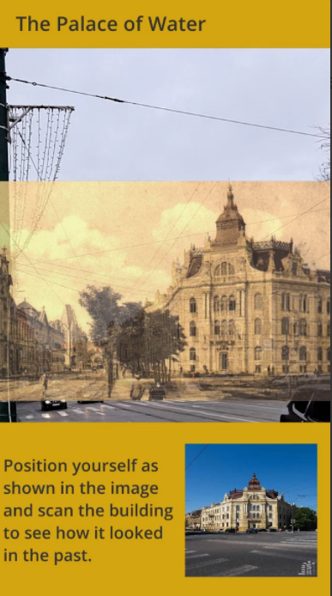
Activități de actualitate
Dezvoltare aplicații virtuale pentru Timișoara Capitală Culturală Europeană 2023
Spotlight Heritage Timisoara – Augmented Reality view
Tools: Unity, Vuforia
Notes:
https://youtu.be/9dhYENleAtA

Slide 24
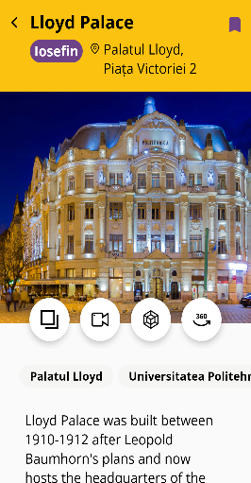
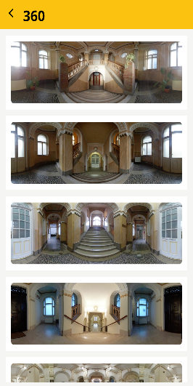
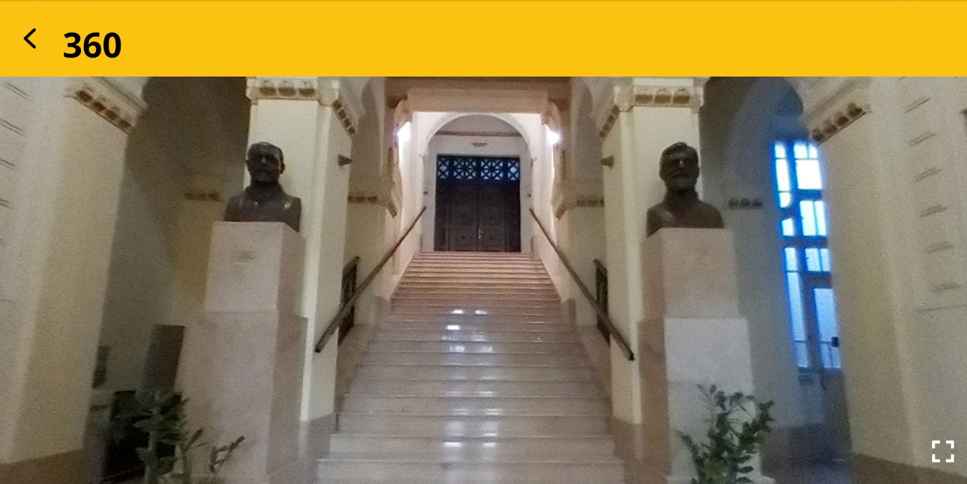
Activități de actualitate
Dezvoltare aplicații virtuale pentru Timișoara Capitală Culturală Europeană 2023
Spotlight Heritage Timisoara –
Virtual Reality View
Tools: Unity

Slide 25
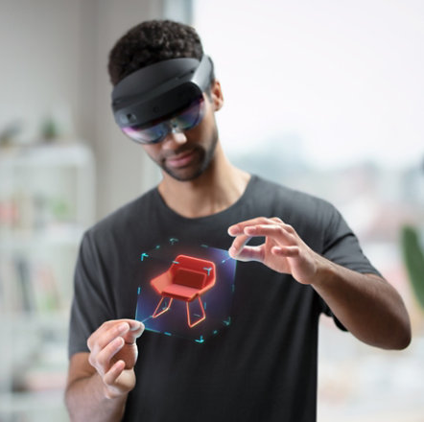
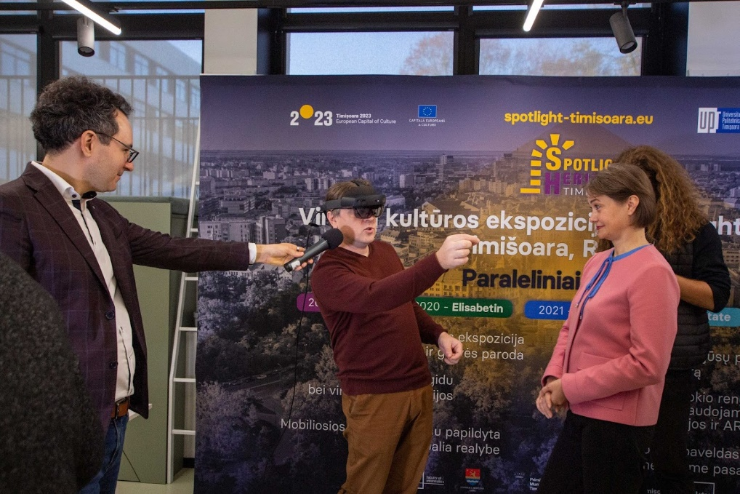
Microsoft Hololens 2
Activități de actualitate
Dezvoltare aplicații virtuale pentru Timișoara Capitală Culturală Europeană 2023

Slide 26
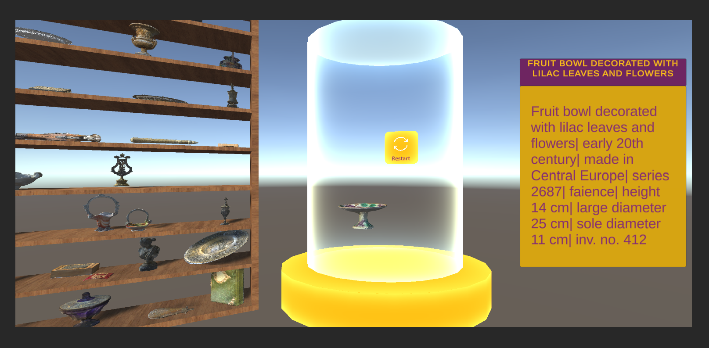
Activități de actualitate
Dezvoltare aplicații virtuale pentru Timișoara Capitală Culturală Europeană 2023

Slide 27
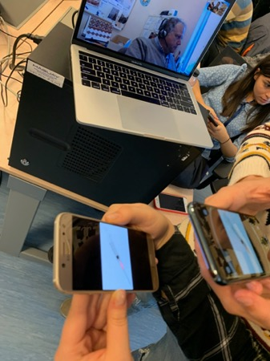
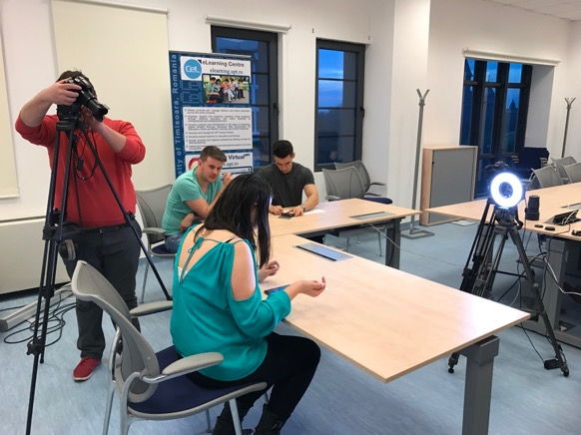

Activități de actualitate
Dezvoltare cursuri
deschise de tip MOOC

Slide 28



Activități de actualitate
Proiecte realizate cu studenți din SUA –
parte din proiectul TalkTech
Unealtă - CoSpaces

Slide 29

Activități de actualitate
Antreprenoriat

Slide 30


Slide 31



Slide 32


Slide 33


Slide 34

Domenii creative în dezvoltare
Tehnologii Blockchain

Slide 35



Domenii creative în dezvoltare
Inteligență Artificială

Slide 36


Slide 37
CONTACT
Profesor Radu Vasiu
Director
Centrul de Cercetări în Multimedia
Tel: +40.256.403328
Email: radu.vasiu@upt.ro
http://www.cm.upt.ro/staff/raduvasiu

